Slide 1
Co-authorship prediction
Alex Velez 30/05/2020

Slide 2

Red Social
Relaciones
Modela relaciones entre personas de una comunidad.
Amistad, relaciones familiares, relaciones de trabajo, etc.
Son objetos muy dinámicos.
¿Cómo predecir futuras relaciones?
Ejemplo de una red social de personas

Slide 3
01
Datos
¿Cual es el dataset con el que trabajamos?

Slide 4
Universidades de Latinoamérica
México
UNAM
Tecnologico de Monterrey
Colombia
Venezuela
U. de los Andes
U. de Antioquiac
Ecuador
UCV
USB
ESPOL
USFQ
Brasil
Perú
USP
Unicamp
PUCP
UPCH
Bolivia
Paraguay
UMSA
UPB
U. Nacional de la Asunción
UCNSA
Uruguay
Argentina
Udelar
U. de Montevideo
Chile
UBA
U. Tortuato Di Tella
PUCC
U. de Chile

Slide 5
Datos totales
11
22
PAISES
GRAFOS
22
32.437
UNIVERSIDADES
NODOS
16.968
67.737
PUBLICACIONES
ARISTAS
Entre los años de 1948 al 2020

Slide 6
Datos Componente Gigante
11
22
PAISES
GRAFOS
22
8.775
UNIVERSIDADES
NODOS
10.909
48.436
PUBLICACIONES
ARISTAS
Entre los años de 2015 al 2019

Slide 7
Estructura del grafo
Aut1
(weight1,label1)
Aut3
Cantidad de colaboraciones que han tenido los dos autores
Weight:
(weight2,label2)
Año mas antiguo en el que se registre una colaboración entre los dos autores
Label:
Aut2

Slide 8
02
Metodología
¿Qué hicimos?

Slide 9




Metricas utilizadas
Adamic / Adar
Common Keywords
$$\sum_{z∈\text{Γ}\text{(}\text{x}\text{)}∩\text{Γ}\text{(}\text{y}\text{)}}{ \frac{1}{\log\left|\text{Γ}\text{(}\text{z}\text{)}\right|}}$$
$$\left|\text{K}\text{(}\text{x}\text{)}∩\text{K}\text{(}\text{y}\text{)}\right|$$
Métricas
Métricas utilizadas para representar la información de las conexiones. Sean x,y ϵ V
Common Neighbors
Jaccard’s Coefficient
$$\left|\text{Γ}\text{(}\text{x}\text{)}∩\text{Γ}\text{(}\text{y}\text{)}\right|$$
$$\frac{\left|\text{Γ}\text{(}\text{x}\text{)}∩\text{Γ}\text{(}\text{y}\text{)}\right|}{\left|\text{Γ}\text{(}\text{x}\text{)}∪\text{Γ}\text{(}\text{y}\text{)}\right|}$$

Slide 10
Modelos de ML a aplicar
Link prediction se lo puede plantear como un problema de aprendizaje supervisado, mas específicamente de clasificación binaria.
Bagging
Modelo de clasificacion Bagging con un modelo de regresion logistica como modelo base. Son populares en problemas de LinkPrediction
SVM
Modelo de clasificacion Support Vector Machine.

Slide 11
Preparación de datos para train/test
Se obtuvieron todos los pares no conectados y se los etiquetó con 0 para denotar que no existía conexión entre ellos.
Debido al gran desbalance entre ejemplos positivos y negativos, se escogio aleatoriamente solo el 20% de los ejemplos negativos.
Se partió aleatoriamente los ejemplos negativos para datos de train y test.
Para obtener los ejemplos positivos, se dividieron los grafos temporalmente, entre antes y depues del 2018.
Se usaron las aristas del 2015 al 2017 como ejemplos positios de pares conectados para el dataset del train, y aristas del 2018 y 2019 para el dataset del test.
Se obtuvieron las features usando las metricas descritas para todos los datos utilizando los grafos anteriores al 2018.
Se entreno los modelos con diferentes combinaciones de las metricas

Slide 12
03
Resultados

Slide 13
Resultados utilizando Common Neighbors
Universidad | Accuracy |  | Precision |  | Recall |  | Roc_auc
 | Bagging | SVM | Bagging | SVM | Bagging | SVM | Bagging | SVM
Universidad de Chile | 0,9796 | 0,9843 | 0,3910 | 0,3103 | 0,6421 | 0,0359 | 0,8134 | 0,5173
USP | 0,9821 | 0,9609 | 0,8606 | 0,0000 | 0,6470 | 0,0000 | 0,8214 | 0,5000
Unicamp | 0,9722 | 0,9401 | 0,8328 | 0,0000 | 0,6706 | 0,0000 | 0,8310 | 0,5000
TecMonterrey | 0,9724 | 0,9584 | 0,6793 | 0,2500 | 0,6156 | 0,0094 | 0,8016 | 0,5041
UNAM | 0,9571 | 0,9472 | 0,5652 | 0,2308 | 0,6637 | 0,0180 | 0,8182 | 0,5074
PUCC | 0,9409 | 0,9518 | 0,4254 | 0,3947 | 0,7430 | 0,0528 | 0,8468 | 0,5244
Udelar | 0,9565 | 0,9551 | 0,4916 | 0,1923 | 0,7518 | 0,0182 | 0,8587 | 0,5074
ESPOL | 0,9380 | 0,9015 | 0,6714 | 0,3500 | 0,7068 | 0,0175 | 0,8348 | 0,5070
Universidad de Los Andes | 0,9346 | 0,9241 | 0,5576 | 0,4615 | 0,6329 | 0,0506 | 0,7960 | 0,5229
PUCP | 0,9190 | 0,9111 | 0,5266 | 0,2000 | 0,7124 | 0,0065 | 0,8256 | 0,5020
PROM | 0,9552 | 0,9434 | 0,6002 | 0,2390 | 0,6786 | 0,0209 | 0,8248 | 0,5093

Slide 14
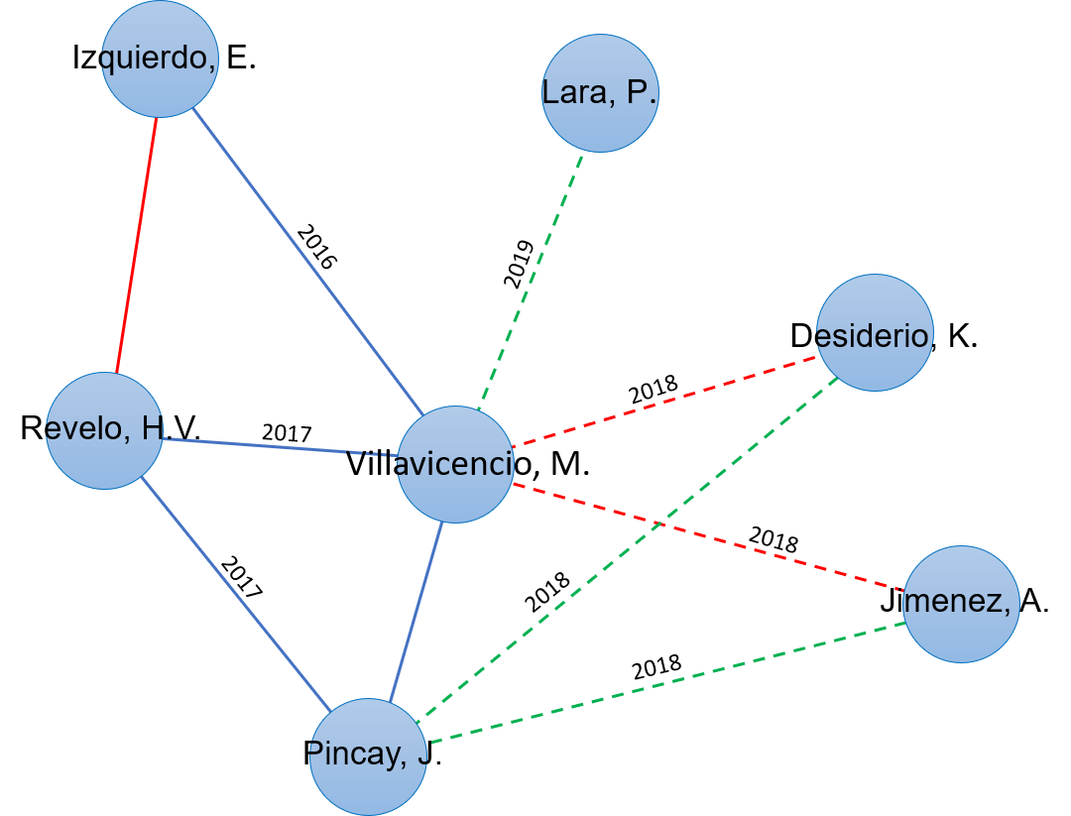
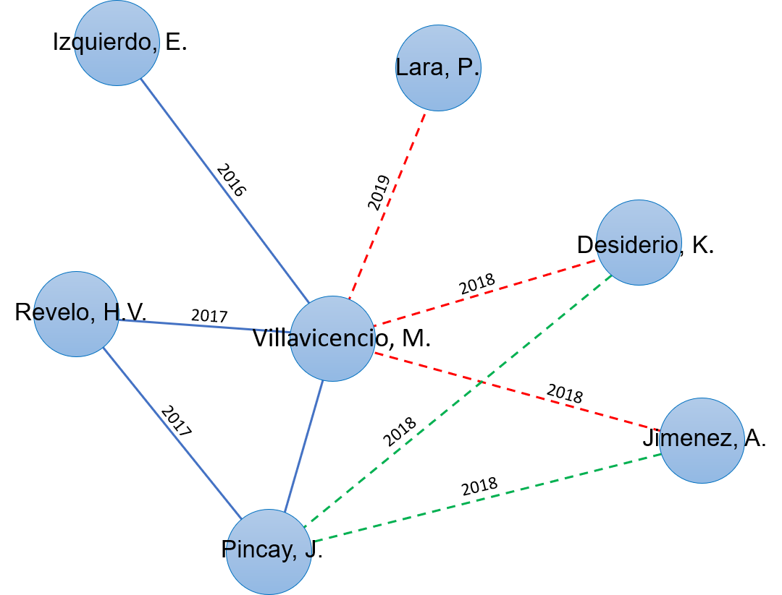
Ejemplo de predicción de link
Bagging
SVM
Líneas
Anteriores a 2018:
True positives:
False negatives:
False positives:

